Slide 1
پاورپوینت پودمان
هدایت تحصیلی حرفه ای
کاروفناوری نهم

Slide 2
برخی از شایستگی هایی که در این پودمان بدست می آورید :
کارگروهی، مسئولیت پذیری، مدیریت منابع، فناوریاطلاعات و ارتباطات و اخلاق حرفه ای؛
شناسایی توانمندی ها، استعدادها، ارزش ها، رغبت ها و شخصیت تحصیلی حرفه ای؛
شناسایی محیط تحصیلی حرفه ای خود؛
شناسایی روش های شناخت نیازهای تحصیلی حرفه ای کشور، استان و منطقه خود؛
مهارت در تصمیم گیری تحصیلی حرفه ای؛
به کارگیری ابزارهای مختلف روان شناختی، چک لیست ها،
شرح حال نویسی، داستان و حکایت زندگی تحصیلی حرفه ای خود.

Slide 3
مقدمه
دانش آموزان عزیز، هم اکنون شما در حال تحصیل در پایه نهم هستید. آنچه تاکنون آموخته اید مربوط به دانش عمومی است، که برای هر یک از شما در حیطه های مختلف یادگیری لازم می باشد. اما اکنون نوبت آن است که بتوانید بر اساس آنچه که در مورد خود، نیاز های جامعه و محیط آموخته اید و یا آگاه شد ه اید به انتخاب صحیح و مناسب شاخه، گروه و رشته تحصیلی حرفه ای خود بپردازید. در این پودمان با انجام دادن پروژه انتخاب رشته تحصیلی حرفه ای، شما برای تصمیم گیری نهایی آماده می شوید.
منظور از آمادگی برای انتخاب این است که سرنوشت تحصیلی حرفه ای خود را براساس توانایی، رغبت، استعداد، شخصیت، ارزش ها و با توجه به نیاز های جامعه و امکانات مدرسه و منطقه مشخص کنید. برای این کار باید گام های زیر را بردارید.

Slide 4
گام اول شناخت خود: منظور از شناخت خود این است که شما بتوانید با شناخت از توانمندی ها، ارزش ها، رغبت ها، استعداد و شخصیت خود به رشته تحصیلی حرفه ای متناسبی وارد شوید که بیشترین رضایت مندی را برای شما در پی داشته باشد.
گام دوم شناخت نیاز های جامعه: منظور از شناخت نیاز های جامعه، آشنایی با جهت گیری و نیاز های رشته های تحصیلی حرفه ای کشور، استان و منطقه با شناخت مشاغل موجود در جامعه است.
گام سوم شناخت محیط: منظور از شناخت محیط عبارت است از شناخت رشته های تحصیلی حرفه ایِ موجود در استان، منطقه و امکانات درون مدرسه ای و برون مدرسه ای است. این شناخت باعث کسب تجربه های بیشتر برای انتخاب مطلوب و مناسب است.
بنابراین شما باید برای انتخاب صحیح و مناسب رشته تحصیلی حرفه ای خود با مفاهیم فوق آشنا شده و با کمک مشاور مدرسه و یا دبیران خود به تعمیق دانسته های خود اقدام نمایید، تا در انجام پروژه انتخاب رشته تحصیلی حرفه ای موفق شوید.

Slide 5
در ادامه چند مفهوم کلیدی این پودمان آورده شده است.
شغل: Job
شغل مجموعه کارها و وظایفی است که به وسیله یک شاغل انجام می شود. به صورت استخدام شدن برای ارائه خدمت و یا برای مدتی خاص تعریف می گردد. شغل محدود به زمان و فرد کارفرما است.
حرفه: Occupation
حرفه مجموعه مشاغلی که کارها و وظایف آن ها با هم شباهت زیادی دارند، را شامل می شود. در فرهنگ و بستر به این صورت تعریف شده است مشغولیت اصلی فرد در طول زندگی حرفه نسبت به شغل دارای مفهوم کلی تر است. .
در جدول زیر چند مثال از حرفه و مشاغل درون آن آورده شده است.

Slide 6
شاخه: مسیر تحصیلی حرفه ای گسترده ای است که براساس جهت گیری های مختلف فردی و محیطی، شکل می گیرد و جریان زندگی آینده شما را مشخص می کند که خود متشکل از چندین گروه هم خوان است.
گروه: ترکیبی از چند رشته شبیه به هم می باشد.
رشته: رشته تحصیلی حرفه ای عبارت است از مجموعه آموزش های عمومی و تخصصی که شما را برای مدرک دیپلم و یا بالاتر آماده می کند.
رغبت: دوست داشتن یک چیز یا شغل بدون در نظر گرفتن توانایی است.
شخصیت: ویژگی منحصر به فرد جسمانی، روانی و رفتاری است.
توانایی: احساس و یا قدرت انجام یک وظیفه، کار یا شغل است.
استعداد: توان ذاتی فرد در یادگیری سریع یک موضوع است.
ارزش: تمایل ذاتیِ فرد به انجام دادن صحیح و کامل یک وظیفه، کار یا شغل است.

Slide 7
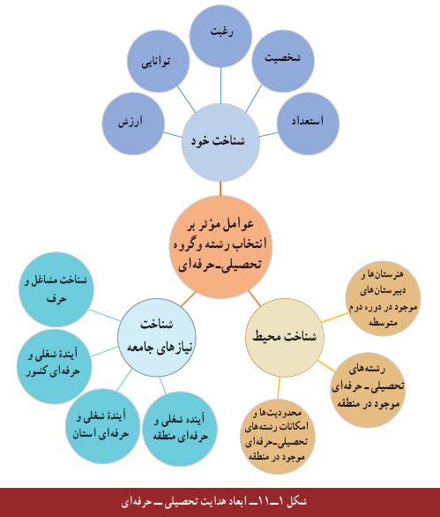
در شکل ابعاد هدایت تحصیلی حرفه ای را به صورت یک نمودار می بینید. همان طور که در نمودار آمده گام های ذکر شده در واقع ابعاد هدایت تحصیلی حرفه ای می باشند.

Slide 8
کارکلاسی
سؤالات زیر را پاسخ دهید و در مورد آن ها در کلاس بحث کنید.
بخش اول: درگروه خود در درس کار و فناوری، چه پروژه هایی انجام داد ه اید؟ با توجه به اینکه هرکدام از افراد یک کاری را انجام می دهند، نقش شما در این گروه چیست؟ حال اگر شما در گروه نقشی نداشته باشید، آیا می توانید ارتباط خود را در گروه ادامه دهید؟ آیا در این صورت گروه برای شما ارزشی قائل می شود؟ گروه به افرادی نیاز دارد که بتوانند نقش ایفا کنند. هر چه نقش مهم تر باشد ارزش فرد بیشتر است. پس می توان نتیجه گرفت که نقش های زندگی نیز از اهمیت خاصی برخوردارند.
بخش دوم: در بخش اول، سؤالات مربوط به پروژه های کار و فناوری بوده است. حال فرض کنید بیست سال گذشته است و شما بزرگ شد ه اید. فکر می کنید این گروه چه تغییری می کند؟ وقتی بزرگ شدید، جامعه همانند همان گروه است. در این صورت شما برای ادامه زندگی و مهم بودن چه کار باید انجام دهید؟ به نظر شما نقش های مهم شما کدام است؟ آیا شغل و یا تحصیل می تواند یکی از نقش های اصلی زندگی شما باشد؟

Slide 9
بخش سوم: آیا شما برای انتخاب رشته تحصیلی حرفه ای خود نیازمند آمادگی های لازم هستید؟ فکر می کنید الان چقدر آماده هستید و به آن چقدر فکر کرد ه اید؟ چقدر با دوستانتان در این زمینه صحبت کرده اید؟ نظر دبیران و والدین شما چیست؟
بخش چهارم: چه مشاغلی را دوست دارید؟ چقدر برای این مشاغل آمادگی دارید؟ رغبت و توانمندی برای کسب مشاغل چه نقشی دارد؟ اگر در شغلی رغبت یا توانمندی نداشته باشید، چه اتفاقی می افتد؟ آیا تاکنون به رغبت و توانمندی خود فکر کرد ه اید؟ چه مشاغلی را خانواده شما پیشنهاد کرده اند؟ دلایل پیشنهاد آن ها چه بوده است؟ مشاغل مرتبط با رغبت شما کدام اند؟
کارکلاسی
هر یک از شما چند شغل را انتخاب و میزان رغبت خود را نسبت به آنها بنویسید. نتایج را در جدول وارد کنید.
جدول مقایسه میزان رغبت نسبت به چند شغل

Slide 10
هدایت تحصیلی حرفه ای
هر دانش آموز حق دارد که رشته تحصیلی حرفه ای مناسبی را انتخاب کند و به تحصیل در آن ادامه دهد. برای انتخاب درست و مناسب باید دانش آموز با توانمندی ها، رغبت ها، ارزش ها، استعداد و شخصیت از یک طرف و نیاز های جامعه در زمینه های مختلف تحصیلی حرفه ای و همچنین امکانات منطقه از طرف دیگر، آشنا شود تا بتواند به تصمیم گیری منطقی و عاقلانه ای که برایش رضایت درونی داشته باشد، برسد.
تعریف هدایت تحصیلی حرفه ای:
فرایندی منظم و همه جانبه به منظور کمک به دانش آموز در انتخاب شاخه و رشته تحصیلی حرفه ای متناسب با استعداد، علاقه و ... و نیاز ها و امکانات جامعه است.

Slide 11
انتخاب رشتۀ تحصیلی حرفه ای دانش آموزان
تقریباً همه از کودکی یکی از مهم ترین دغدغه هایشان این بوده که چه حرفه و شغلی برای آینده زندگی شان مناسب تر است. اگر لحظه ای درنگ کنید و به دوران کودکی تان نظری بیفکنید، خواهید دید که از دوران کودکی تاکنون برای رشته تحصیلی حرفه ای به صورت زیر عمل نمود ه اید.
الف- انتخاب بر اساس رویا ها و احساس کودکی (سه تا پنج سالگی): در این مرحله احساسات خود را با ایفای نقش های بزرگسالی نشان می دادید. مثلاً از شغل پدر، مادر، دبیر، پلیس یا یک ستاره فوتبال تقلید می کردید.
ب- انتخاب براساس جنسیت (شش تا هشت سالگی): در این مرحله متوجه شدید که جامعه چه مشاغلی را برای مردان و زنان مناسب می داند و این آگاهی ها را ابتدا از طریق والدین، سپس همبازی ها و وسایل ارتباط جمعی آموختید و شغل هایی که مخالف جنسیت شما بودند را محدود می کردید.

Slide 12
پ- انتخاب براساس ارزش های اجتماعی (نه تا سیزده سالگی): در این مرحله معمولاً به مشاغلی علاقه مند می شدید که دارای ارزش اجتماعی بودند و پی بردید که برای به دست آوردن این شغل ها باید تلاش ویژه ای می کردید.
ت- انتخاب براساس منحصر به فرد بودن (چهارده سالگی به بعد): در این مرحله که طرز تفکر شما شبیه بزرگسالان می شود، به تعهداتی فکر می کنید که نسبت به دیگران دارید. لذا انتخابی را ترجیح می دهید که متناسب با توانایی ها، ارزش ها، رغبت ها و شخصیت تان باشد و نیاز های خود، خانواده و جامعه را تأمین کند.
در این دوره توانایی ها و رغبت های شما با توجه به توسعه آگاهی تان از رشته های تحصیلی حرفه ای، محیط تحصیلی حرفه ای و مشاغل موجود در جامعه، افزایش خواهد یافت. بنابراین می توانید براساس عواملی مانند ویژگی های جنسیتی، شخصیتی، نیاز های محیطی و امکانات جامعه دست به انتخاب رشته تحصیلی حرفه ای بزنید.

Slide 13
کارکلاسی
با کمک مشاور مدرسه یا دبیر خود، نام رشته های تحصیلی حرفه ای و مشاغلی را که از کودکی تاکنون دوست داشته اید، بررسی کنید و در جدول بنویسید.
جدول نام برخی رشته های تحصیلی حرفه ای و مشاغل مورد علاقۀ شما

Slide 14
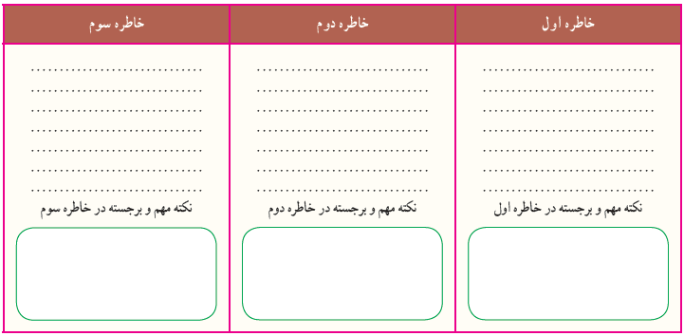
گام اول شناخت خود
برای اجرای این گام، کار های کلاسی این بخش را انجام دهید. همچنین به پرسش های ارائه شده، پاسخ دهید.
کارکلاسی
در جدول زیر سه خاطره مهم دوران کودکی خود را بنویسید.

Slide 15
پرسش
شخصیت تحصیلی حرفه ای چیست؟ چرا باید شخصیت خودتان را بشناسید؟
جواب
تقریباً همه از کودکی یکی از مهم ترین دغدغه هایشان این بوده که چه حرفه و شغلی برای آینده زندگی شان مناسب تر است. اگر به دوران کودکی تان مراجعه کنید، خواهید دید که از دوران کودکی تاکنون برای رشته تحصیلی حرفه ای خود نظرات و آرزوهای مختلفی داشتید. اما این نظرات و آرزوها در مقاطع مختلف سنی تغییر کرده زیر هنوز به شخصیت کامل حرفه ای و تحصیلی نرسیده اید. پس برای رسیدن به یک هدف واحد و ثابت برای آینده ابتدا لازم است شخصیت و توانایی ها و استعداد های خود را خوب بشناسید تا انتخابی شایسته بر اساس شخصیت خود داشته باشید. در این مرحله انتخابی را ترجیح می دهید که متناسب با توانایی ها، ارزش ها، رغبت ها و شخصیت تان باشد و نیاز های خود، خانواده و جامعه را تأمین کند.

Slide 16
کارکلاسی
با کمک مشاور مدرسه از طریق مصاحبه و آزمونی که در این خصوص از شما به عمل می آورد، از تیپ شخصیتی خود، آگاه شوید. سپس نتایج را در جدول وارد کنید.

Slide 17
پرسش
رغبت تحصیلی حرفه ای چیست؟ چرا باید رغبت های خودتان را بشناسید؟
جواب
علاقمندی و دوست داشتن یک رشته یا شغل را رغبت تحصیلی می گویند. دانش آموزان ممکن است در مقاطع سنی مختلف به شغل ها و رشته های مختلف علاقمند باشند مانند : خلبانی - پلیس - پزشکی - مهندسی - معلمی و .......................
پس اولین قدم در انتخاب رشته و شغل در آینده شناخت علاقمندی ها و رغبت هاست .اما در این علاقمندی ها و دوست داشتن ها ممکن است توانایی و استعداد و بسیاری از فاکتورهای مرتبط نادیده گرفته شود.
پس لازم است دانش آموزان عزیز ابتدا رغبت ها ،رشته ها و شغل های مورد علاقه خود را شناسایی نمایند سپس با در نظر گرفتن توانایی و استعداد و نیاز آینده جامعه انتخاب شایسته و بجایی در انتخاب رشته و شغل داشته باشند.
انتخاب رشته و شغل بر اساس رغبت و علاقه باعث لذت بردن از کار و شغل خواهد شد همچنین باعث خواهد شد در این شغل پیشرفت نموده و موفقیت بیشتری نصیب شما شود.
جواب در سایت

Slide 18
کارکلاسی
ابتدا به صورت گروهی و با کمک مشاور در زمینه رغبت و علایق مختلف تحصیلی حرفه ایِ خود اطلاعات کسب کنید و در کادر زیر مفهوم رغبت را بنویسید و در ادامه، جدول را به صورت انفرادی تکمیل نمایید. با توجه به مباحث کلاسی، مفهوم رغبت عبارت است از: ............................................................................

Slide 19
پرسش
توانمندی تحصیلی حرفه ای چیست؟ چرا باید توانمندی های خودتان را بشناسید؟
جواب
توانایی یا توانمندی یعنی احساس یا قادر بودن دانش آموز در انجام یک کار یا اینکه دانش آموز احساس توانستن و توانایی در موفقیت یا انجام یک کار را داشته باشد. این احساس می تواند بر اساس تجربیات یا شناخت از خود یا آموخته های قبلی در یک فرد ایجاد شود.
همچنین دانش آموز این توانایی ها را می تواند از نمرات درسی چندین ساله خود نیز پیدا کند مثلا اگر نمرات خوبی از ریاضی می گیرد و علاقمند نیز باشد پس می تواند در رشته های ریاضی موفق شود حال اگر به کارهای فنی نیز علاقمند است یا تجربیاتی نیز در این باره دارد در رشته های فنی و مهندسی می تواند بسیار موفق باشد. یا فردی که توانمندی و استعداد در رشته های ادبی و شعر و .... دارد مسلما در رشته های انسانی موفق تر است.
پس دانش آموز عزیز برای موفقیت بیشتر در آینده لازم است توانایی های اکتسابی و ذاتی خود را کشف نمایید و بر اساس آن به انتخاب رشته بپردازید.
معلم نیز می تواند بر اساس شناختی که از دانش آموز دارد توانایی های او را شناخته و به او گوشزد نماید یا بر این اساس مسیر هموار و موفقی را به شاگردش نشان دهد.
جواب در سایت

Slide 20
کارکلاسی
با کمک مشاور مدرسه از طریق مصاحبه و آزمونی که در این خصوص از شما به عمل می آورد از توانمندی های خود آگاه شوید. سپس در جدول با همکاری مشاور، دبیر، والدین و هم کلاسی هایتان توانمندی های خود و فعالیت های مرتبط با آن ها را فهرست کنید.

Slide 21
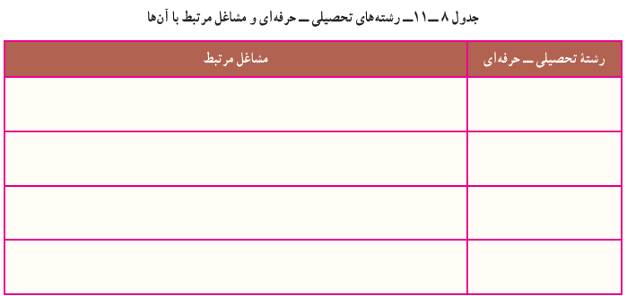
تحقیق کنید
با تحقیق در خصوص مشاغل مختلف، از توانایی ها، رغبت و ویژگی های شخصیتی مورد نیاز آن ها مطلع شوید و گزارش آن را به صورت نسخه الکترونیکی متنی با نرم افزار واژه پرداز تهیه و برای دبیر خود از طریق رایانامه ارسال کنید. همچنین این گزارش را به صورت اسلایدهای نمایشیِ ایجاد شده با نرم افزار پاورپوینت، درکلاس ارائه دهید.
کارکلاسی
درباره مشاغل مختلفی که درباره آن ها تحقیق کرده اید، از دبیر و مشاور مدرسه اطلاعات کسب کنید و رشته تحصیلی حرفه ای مرتبط با آ نها را مشخص نمایید.
سپس در جدول مشاغل مرتبط با هر رشته تحصیلی حرفه ای را فهرست کنید.

Slide 22
کار غیر کلاسی
با توجه به هماهنگی های صورت گرفته توسط مسئولان مدرسه و تشخیص اولیه در خصوص توانایی ها، رغبت ها، ویژگی های شخصیتی و غیِر آن ها، متناسب با گروه بندی صورت گرفته در بازدید های شغلی شرکت کنید و گزارش بازدید را طبق فرمت ارائه شده توسط دبیر آماده کنید.
کارکلاسی
با کمک مشاور مدرسه از طریق مصاحبه، آزمون و چک لیستی که در این خصوص از شما به عمل می آورد، از استعداد خود آگاه شوید. سپس نتایج را به همراه ویژگی های آن در جدول وارد کنید.

Slide 23
پرسش
به نظر شما استعداد چیست؟ چرا باید استعداد خودتان را بشناسید؟
جواب
استعداد یعنی توانایی ذاتی فرد در انجام یک کار یا تحصیل یک فن یا علم مانند اینکه شما ذاتا استعداد در کارهای فنی یا نقاشی یا خطاطی یا ادبیات یا ................ داشته باشید .
این نوع مهارت و توان ذاتی و خدادادی که همان استعداد است به صورت ذاتی در شخص نهفته است. و غیر اکتسابی است . این استعدادها را خودتان به مرور زمان می توانید در خود کشف کنید البته پدر و مادر نیز بر اساس شناختی که دارند هم می توانند به شما در کشف این استعداد ها کمک نمایند
پس دانش آموز گرامی اگر شما استعداد های خود را بشناسید و در جهت بروز کردن و ادامه فعالیت در جهت این استعداد گام بردارید بسیار موفق تر خواهید شد پس لازم است استعدادها و توانایی های خود را شناخته و در جهت پیشرفت در آن اقدام نمایید.
جواب در سایت

Slide 24
پرسش
به نظر شما ارزش چیست؟ چرا باید ارزش های خودتان را بشناسید؟
جواب
ارزش یعنی تمایل ذاتی فرد به انجام دادن صحیح و کامل یک وظیفه، کار یا شغل است.
مثلا افرادی به جنبه معنویات کار و شغل اهمیت بیشتری می دهند ممکن است روحانیون خوبی باشند یا معلمان دینی و قرآن خوبی باشند یا مربیان پرورشی و اخلاق بهتری شوند. یا مبلغان و آمران به معروف برجسته ای شوند. یا اگر فردی ارزش اجتماعی کار را بیشتر بپسندد ممکن است در شغل های مددکاری - مشاوری - روانشناسی -معلمی و مربی گری موفق تر باشد. یا اگر افرادی به ذاتا به ارزش پیشرفت بیشتر اهمیت بدهند می تواند اقتصاددان یا تاجر یا بازاری خوبی شود و در شغل های بنگاه داری و سرمای ای موفق تر باشد.
پس شناخت ارزش های خود می تواند راه میسر تر و روشن تری برای انتخاب رشته و شغل برای شما دانش آموز عزیز ایجاد نماید. و ممکن است در آینده در جایگاهی قرار گیرید که ایده و منطق شما هم بر آن اساس باشد.

Slide 25
کارکلاسی
با کمک مشاور مدرسه از طریق مصاحبه و آزمونی که در این خصوص از شما به عمل می آورد، از ارزش های خود آگاه شوید. سپس ارزش های خویش را به همراه مشاغل مرتبط با آن ها در جدول وارد کنید.

Slide 26
گام دوم شناخت نیاز های جامعه
عوامل محیطی تأثیرگذار بر انتخاب رشته تحصیلی حرفه ای: عوامل محیطی نظیر فرهنگ، خانواده، طبقه اجتماعی و وضع جغرافیایی در انتخاب شغل مؤثرند. تفاوت های ناشی از محل سکونت فرد (در مناطق روستایی، شهری و بین مناطق مختلف شهری)، به خوبی مشهود است. با توجه به امکانات منطقه و نیاز جامعه، می توانید رشته تحصیلی حرفه ای که هم برای شما و هم برای جامعه مناسب باشد، را به درستی انتخاب کنید.

Slide 27
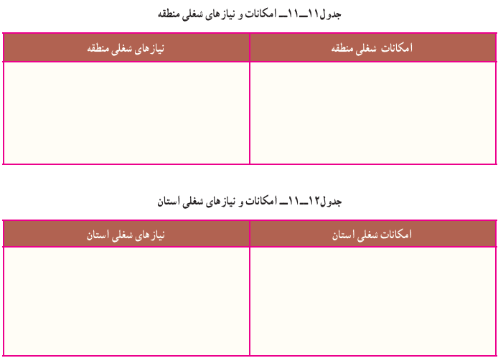
کار غیر کلاسی
با کمک دبیر، مشاور مدرسه و والدین خود به شناسایی امکانات و نیاز های شغلی منطقه و استان خود بپردازید و در جدول های زیر وارد کنید.
کارکلاسی
با هم فکری در گروه خود، مشخص نمایید که در صورت انتخاب رشته تحصیلی حرفه ای که در منطقه وجود ندارد و مورد نیاز جامعه نیست، چه پیامد هایی خواهد داشت؟ و همچنین در صورت انتخاب رشته تحصیلی حرفه ای که در منطقه وجود دارد و مورد نیاز جامعه است، چه نتایجی خواهد داشت؟

Slide 28
گام سوم شناخت محیط
در این گام شما از منابع مختلف، در خصوص اهداف، گروه ها و رشته های هر شاخه تحقیق می کنید. رشته های مورد علاقه خود را فهرست و سپس بررسی می کنید که کدام یک از آن ها، در منطقه و استان شما وجود دارد. پس از مشاهده جداول معرفی شاخه ها و رشته های تحصیلی حرفه ای دوره دوم متوسطه، در نرم افزار کار و فناوری پایه نهم، کار کلاسی زیر را انجام دهید.

Slide 29
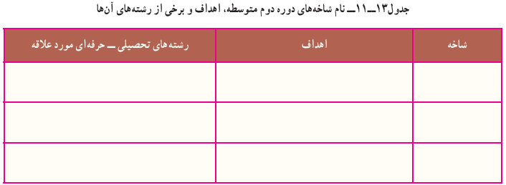
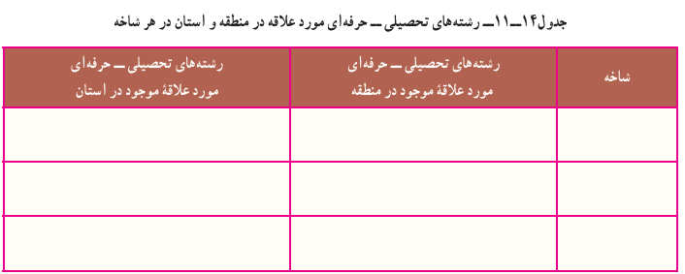
کارکلاسی
درگروه خود، با جمع آوری اطلاعات از منابع مختلف، اهداف شاخه ها و نام رشته های مورد علاقه خود در آن شاخه را در جدول بنویسید.
همچنین در جدول زیر رشته های مورد علاقه خود، که در منطقه و استان موجود هستند را بنویسید.

Slide 30
پروژه انتخاب رشته تحصیلی حرفه ای: اکنون پس از گذراندن سه گام، برای انجام دادن پروژه انتخاب رشته تحصیلی حرفه ای و تصمیم گیری نهایی آماده شد ه اید. یعنی آماده هستید که سرنوشت تحصیلی حرفه ای خود را بر اساس شخصیت، رغبت، توانایی، استعداد، ارزش ها و با توجه به نیاز های جامعه و امکانات مدرسه و منطقه مشخص کنید.
کارکلاسی
اینک با توجه به کار های کلاسی، غیرکلاسی و پاسخ پرسش های این پودمان، جدول را تکمیل کنید و رشته مورد نظر خود را برای ادامه تحصیل در دوره دوم متوسطه مشخص کنید.

Slide 31
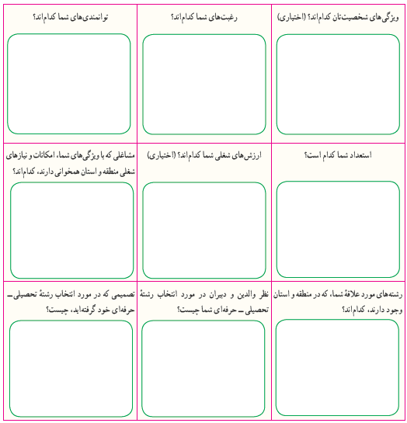
جدول جمع بندی پودمان هدایت تحصیلی حرفه ای و پروژۀ انتخاب رشتۀ تحصیلی حرفه ای

